Slide 1
重整你的人際關係
太 12:46-50
以斯拉記
9-10

Slide 2
【太12:46】耶穌還對眾人說話的時候，不料，他母親和他弟兄站在外邊，要與他說話。
47】有人告訴他說：“看哪，你母親和你弟兄站在外邊，要與你說話。”
48】他卻回答那人說：“誰是我的母親？誰是我的弟兄？”
49】就伸手指著門徒說：“看哪，我的母親，我的弟兄。
50】凡遵行我天父旨意的人，就是我的弟兄、姐妹和母親了。”
以斯拉記
9-10

Slide 3
【太12:46】耶穌還對眾人說話的時候，
不料，他母親和他弟兄站在外邊，要與他說話。
47】有人告訴他說：
“看哪，你母親和你弟兄站在外邊，要與你說話。”
48】他卻回答那人說： “誰是我的母親？誰是我的弟兄？”
49】就伸手指著門徒說：“看哪，我的母親，我的弟兄。
50】凡遵行我天父旨意的人，就是我的弟兄、姐妹和母親了。”
以斯拉記
9-10

Slide 4
【太12:46】耶穌還對眾人說話的時候，
不料，他母親和他弟兄站在外邊，要與他說話。
47】有人告訴他說：
“看哪，你母親和你弟兄站在外邊，要與你說話。”
48】他卻回答那人說： “誰是我的母親？誰是我的弟兄？”
49】就伸手指著門徒說：“看哪，我的母親，我的弟兄。
50】凡遵行我天父旨意的人，就是我的弟兄、姐妹和母親了。”
以斯拉記
9-10

Slide 5
【太12:46】耶穌還對眾人說話的時候，
不料，他母親和他弟兄站在外邊，要與他說話。
47】有人告訴他說：
“看哪，你母親和你弟兄站在外邊，要與你說話。”
48】他卻回答那人說： “誰是 我的母親？誰是我的弟兄？”
49】就伸手指著門徒說：“看哪，我的母親， 我的弟兄。
50】凡遵行我天父旨意的人，就是我的弟兄、姐妹和母親了。”
以斯拉記
9-10

Slide 6
【太12:46】耶穌還對眾人說話的時候，
不料，他母親和他弟兄站在外邊，要與他說話。
47】有人告訴他說：
“看哪，你母親和你弟兄站在外邊，要與你說話。”
48】他卻回答那人說： “誰是 我的母親？誰是我的弟兄？”
49】就伸手指著門徒說：“看哪，我的母親， 我的弟兄。
50】凡遵行我天父旨意的人，就是我的弟兄、姐妹和母親了。”
以斯拉記
9-10

Slide 7
… 10章 10-12章 13章
主耶穌的事工 反對和逼迫 撒種的比喻
有耳可聽的
大有能力 就應當聽
吸引眾人
家人的反應

Slide 8
【可3:20-21】耶穌進了一個屋子，眾人又聚集，甚至他連飯也顧不得吃。耶穌的親屬聽見，就出來要拉住他，因為他們說他癲狂了。……
【約7:5】因為連他的弟兄說這話，是因為不信他。
以斯拉記
9-10

Slide 9
48】他卻回答那人說：“誰是我的母親？誰是我的弟兄？”
49】就伸手指著門徒說：“看哪，我的母親，我的弟兄。
50】凡遵行我天父旨意的人，就是我的弟兄、姐妹和母親了。”
以斯拉記
9-10

Slide 10
【太15:4】 神說：‘當孝敬父母’……
【太13:53-54】耶穌說完了這些比喻，就離開那裏，來到自己的家鄉，在會堂裏教訓人……
以斯拉記
9-10

Slide 11
48】他卻回答那人說：“誰是我的母親？誰是我的弟兄？”
49】就伸手指著門徒說：“看哪，我的母親，我的弟兄。
50】凡遵行我天父旨意的人，就是我的弟兄、姐妹和母親了。”
一、遵行天父旨意，不被世界的人際關係綁架
以斯拉記
9-10

Slide 12
【路2:48】他父母看見就很希奇。他母親對他說：“我兒，為什麼向我們這樣行呢？看哪，你父親和我傷心來找你。”
【路2:49】耶穌說：“為什麼找我呢？豈不知我應當以我父的事為念嗎（或“豈不知我應當在我父的家裏嗎”）？”
以斯拉記
9-10

Slide 13
48】他卻回答那人說：“誰是我的母親？誰是我的弟兄？”
49】就伸手指著門徒說：“看哪，我的母親，我的弟兄。
50】凡遵行我天父旨意的人，就是我的弟兄、姐妹和母親了。”
一、遵行天父旨意，不被世界的人際關係綁架
以斯拉記
9-10

Slide 14
世界的人際關係：
血緣
以斯拉記
9-10

Slide 15
世界的人際關係：
血緣
共同經歷
以斯拉記
9-10

Slide 16
世界的人際關係：
血緣
共同經歷
利益關係
窮在鬧市無人問，富在深山有遠親。不信且看杯中酒，杯杯先敬有錢人。
以斯拉記
9-10

Slide 17
世界的人際關係：
血緣
共同經歷
利益關係
49】就伸手指著門徒說：
看哪，我的母親，我的弟兄。
50】凡遵行我天父旨意的人，
就是我的弟兄、姐妹和母親了
以斯拉記
9-10

Slide 18
49】就伸手指著門徒說：
看哪，我的母親，我的弟兄。
50】凡遵行我天父旨意的人，
就是我的弟兄、姐妹和母親了
以斯拉記
9-10

Slide 19
【太7:21】“凡稱呼我‘主啊，主啊’的人，不能都進天國；惟獨遵行我天父旨意的人，才能進去。
【太28:19-20】所以，你們要去，使萬民作我的門徒，奉父、子、聖靈的名給他們施洗。凡我所吩咐你們的，都教訓他們遵守，我就常與你們同在，直到世界的末了。”
以斯拉記
9-10

Slide 20
二、遵行天父旨意，不在世界的人際關係迷失
以斯拉記
9-10

Slide 21
49】就伸手指著門徒說：
看哪，我的母親，我的弟兄。
50】凡遵行我天父旨意的人，
就是我的弟兄、姐妹和母親了
以斯拉記
9-10

Slide 22
【可14:36】他說：“阿爸，父啊！在你凡事都能，求你將這杯撤去。然而不要從我的意思，只要從你的意思。”
【太6:10】願你的國降臨。願你的旨意行在地上，如同行在天上。
【約8:28】所以耶穌說：“你們舉起人子以後，必知道我是基督，並且知道我沒有一件事是憑著自己作的。我說這些話，乃是照著父所教訓我的。
以斯拉記
9-10

Slide 23
49】就伸手指著門徒說：
看哪，我的母親，我的弟兄。
50】凡遵行我天父旨意的人，
就是我的弟兄、姐妹和母親了
以斯拉記
9-10

Slide 24
當我們遵行天父旨意時，別人就從我們身上認識神，讓別人從和我們關係中看到神。
這意味著我們在人際關係中的定位，被呼召成為
上帝改變人們生活的過程中傳遞愛和鼓勵的代理人。
以斯拉記
9-10

Slide 25
【太5:44】只是我告訴你們：要愛你們的仇敵，為那逼迫你們的禱告。
【太5:46】你們若單愛那愛你們的人，有什麼賞賜呢？就是稅吏不也是這樣行嗎？
【太5:47】你們若單請你弟兄的安，比人有什麼長處呢？就是外邦人不也是這樣行嗎？
【太5:48】所以你們要完全，像你們的天父完全一樣。”
以斯拉記
9-10

Slide 26
以斯拉記
9-10
三、遵行天父旨意，用屬神的人際關係榮耀神

Slide 27
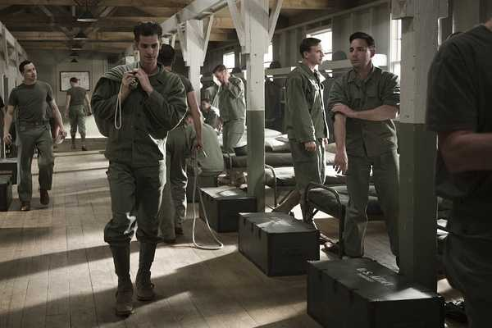
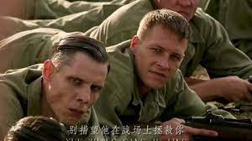
以斯拉記
9-10
如果我不堅持我的信仰，我不知道我還怎麼活下去，那是我生命的意義。 -- 戴斯蒙‧道斯
Notes:
“

Slide 28
以斯拉記
9-10

Slide 29
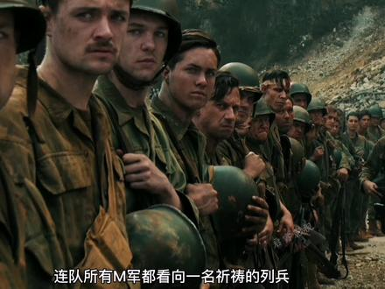
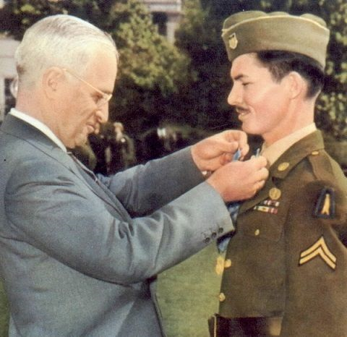
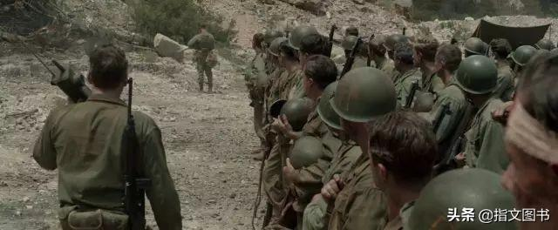
以斯拉記
9-10

Slide 30
一、遵行天父旨意，不被世界的人際關係綁架
二、遵行天父旨意，不在世界的人際關係迷失
三、遵行天父旨意，用屬神的人際關係榮耀神
以斯拉記
9-10

Slide 31
親愛的，每當你閱讀聖經，遵從信仰，上帝就會賜給你力量。
我祈願上帝會照顧你，不管你的路多麼黑暗，你也不會悲傷或者孤獨。
假如有一天你不在這個世界上了，我們會在天堂裏重聚，上帝會賜給我們一個美麗的地方。
以斯拉記
9-10

